Slide 1
BrokenLightBulbGame
Игра но нет

Slide 2
Используй ум
Игра ломает четвертую стену обращаясь к игроку напрямую.
Персонаж не справится со своей миссией если ему не помочь извне
Игра полна интересных пазлов и головоломок

Slide 3
Технологии
PYGAME и ничего больше

Slide 4
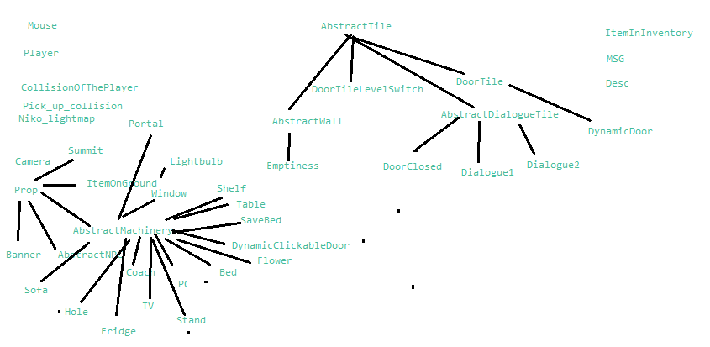
Классы? Классы.

Slide 5
Автор: Черкасов Даниил

